Slide 1
KSpeech 시나리오

Slide 2
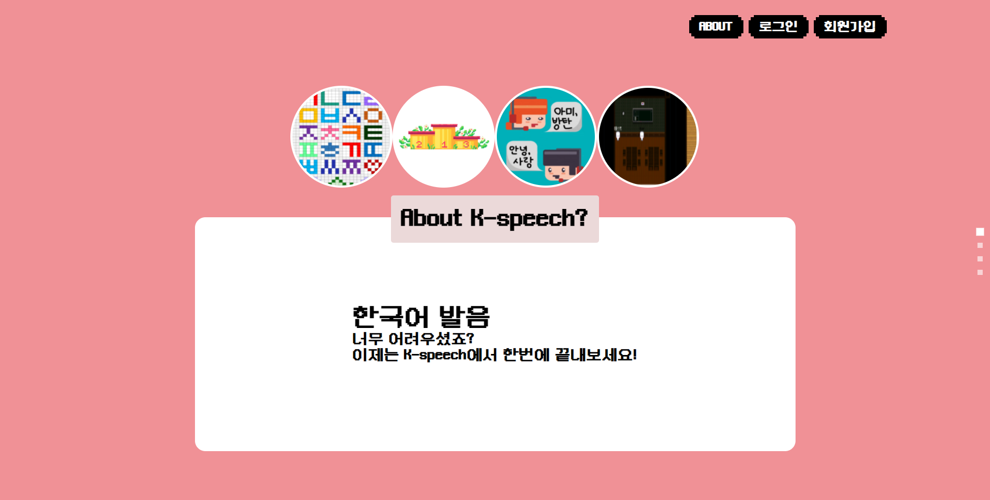
1.회원가입 - 메인
시작 페이지 우측 상단에 회원가입 버튼 클릭

Slide 3
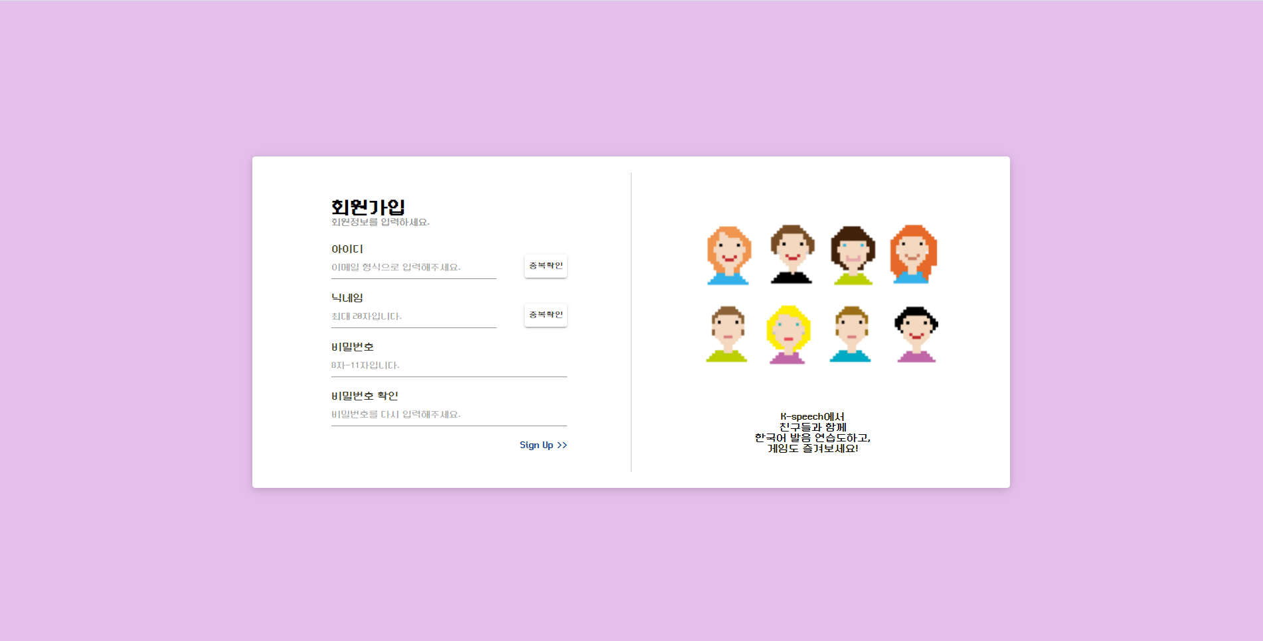
1.회원가입
회원가입 진행

Slide 4
2.로그인
시작 페이지 우측 상단에 로그인 버튼 클릭

Slide 5
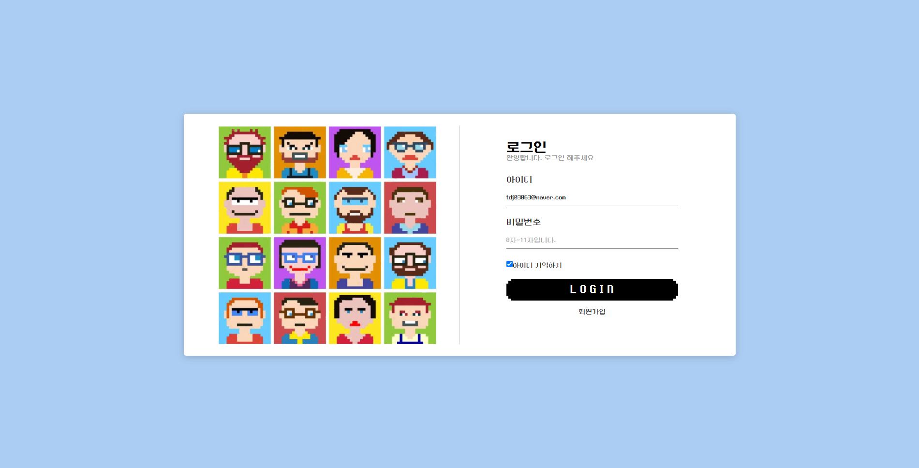
2.로그인
로그인 진행

Slide 6
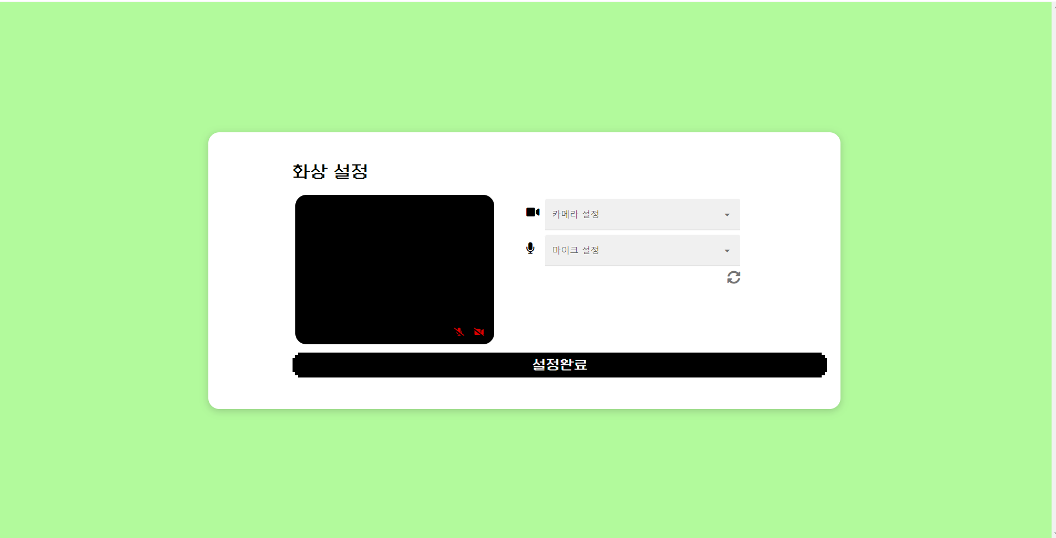
3.캠셋팅
캠셋팅 진행

Slide 7
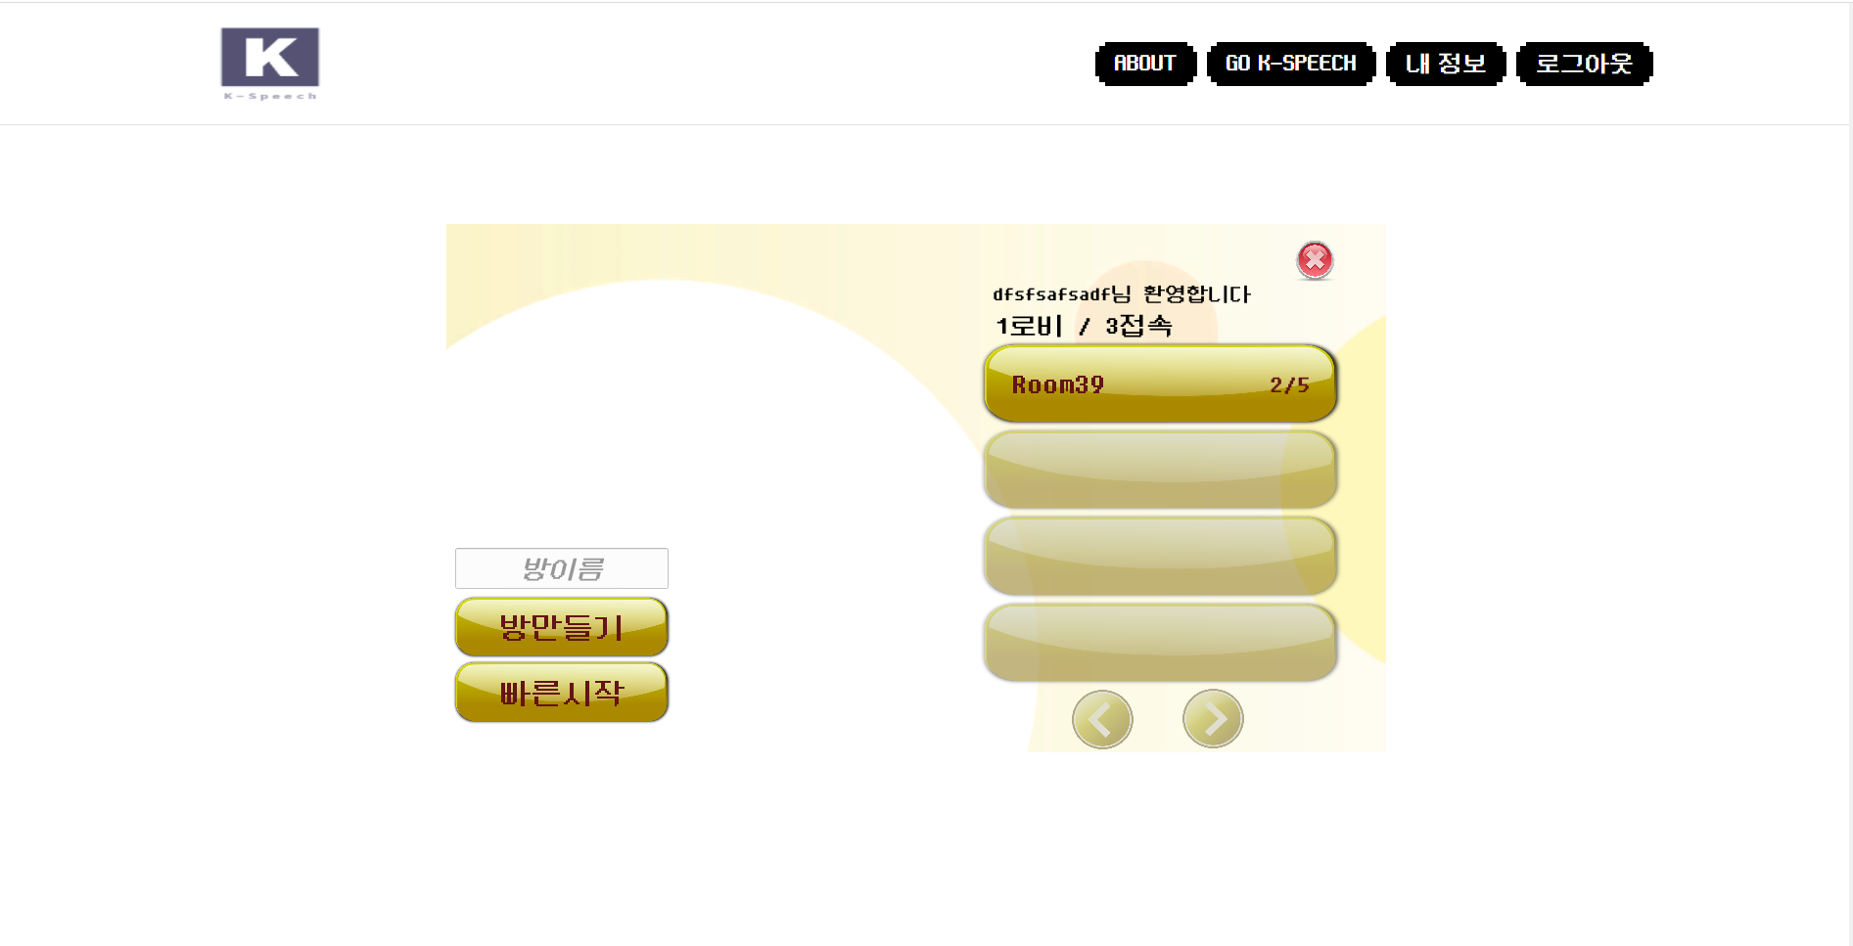
4. 방 입장
방을 만들거나 원하는 방에 입장

Slide 8
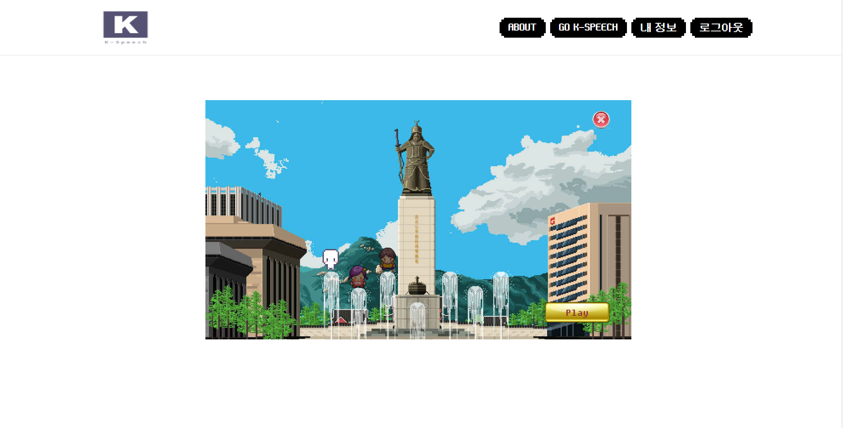
5.캐릭터 선택
캐릭터 선택

Slide 9
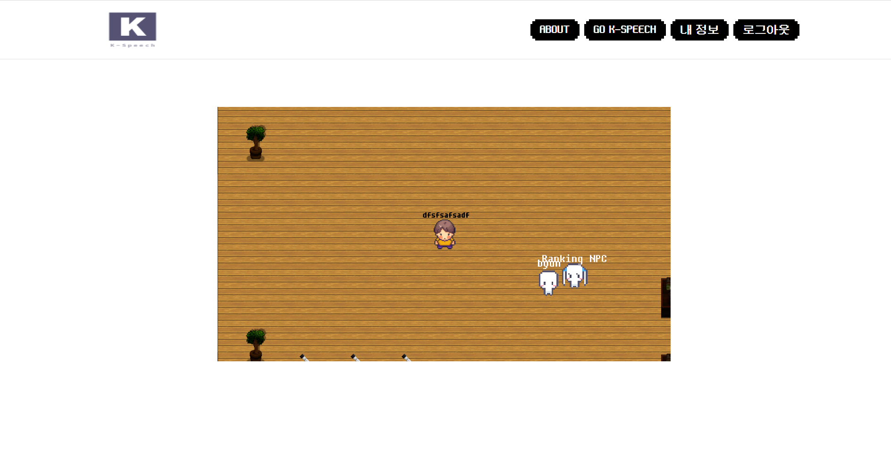
6. 방 입장 완료
방 입장 완료

Slide 10
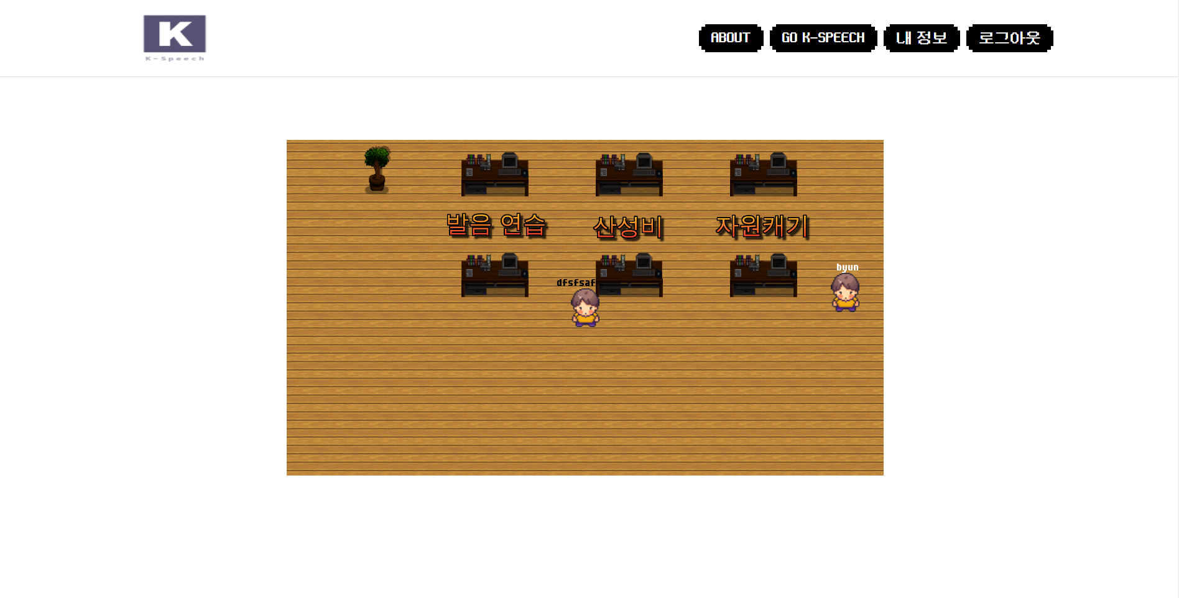
7. 게임하기
게임하기로 이동해 원하는 게임 space 눌러 플레이

Slide 11

7. 게임하기 - 발음연습
발음 연습, 문장 연습 선택

Slide 12
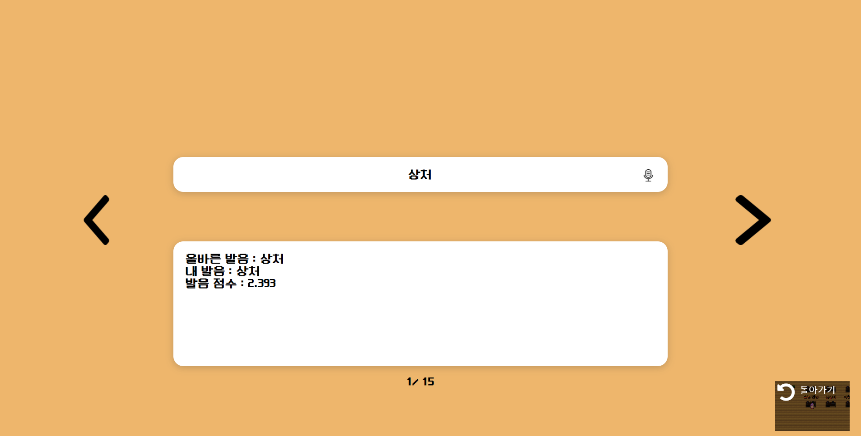
7. 게임하기 - 발음연습
MIC 버튼 클릭해 게임 진행

Slide 13
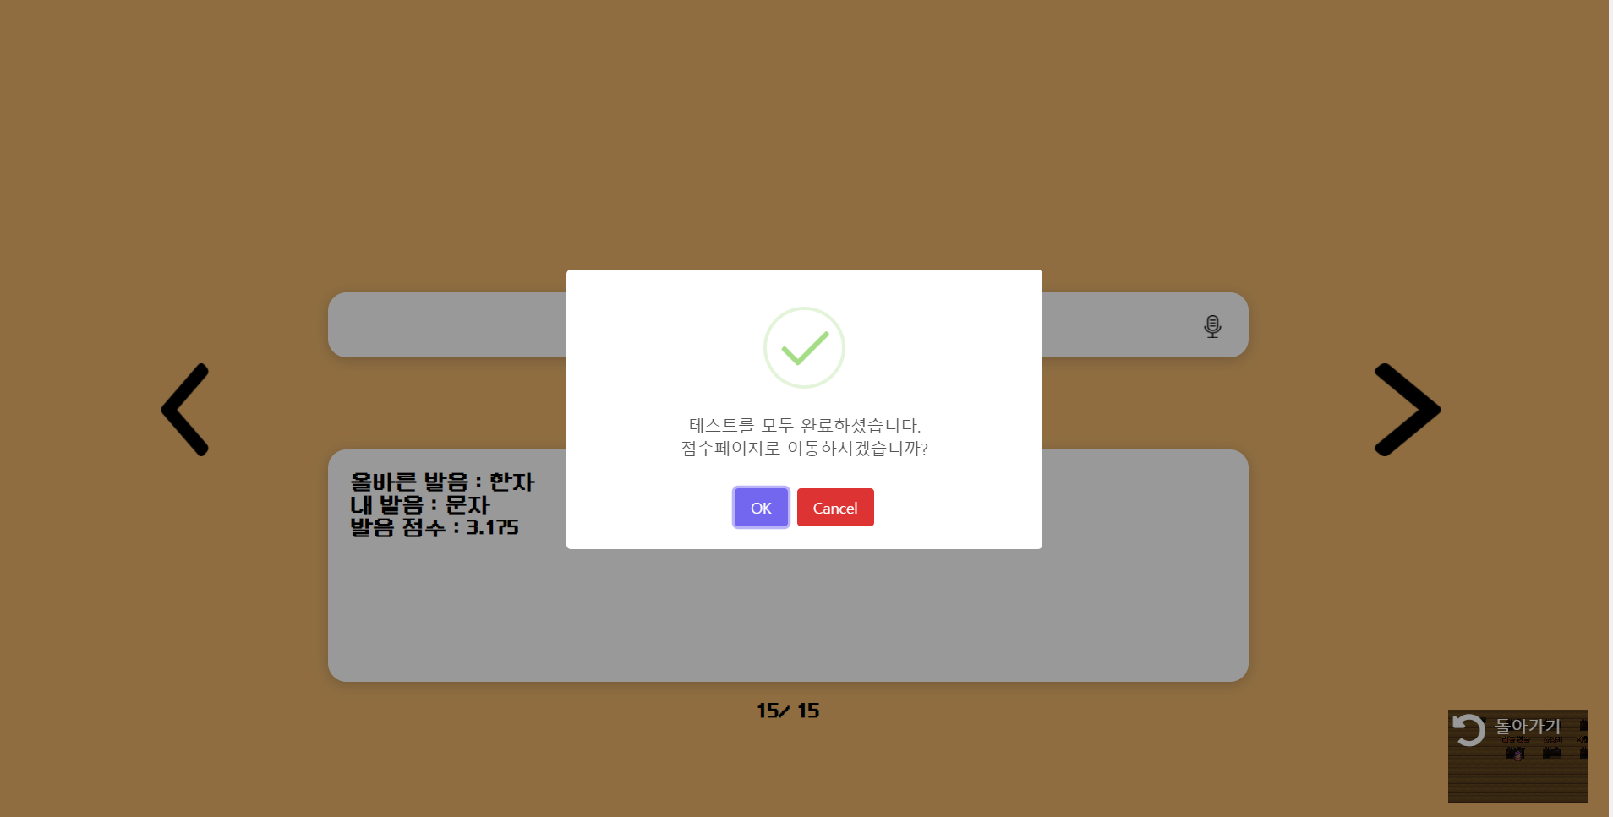
7. 게임하기 - 발음연습
게임이 끝나면 점수페이지로 이동

Slide 14
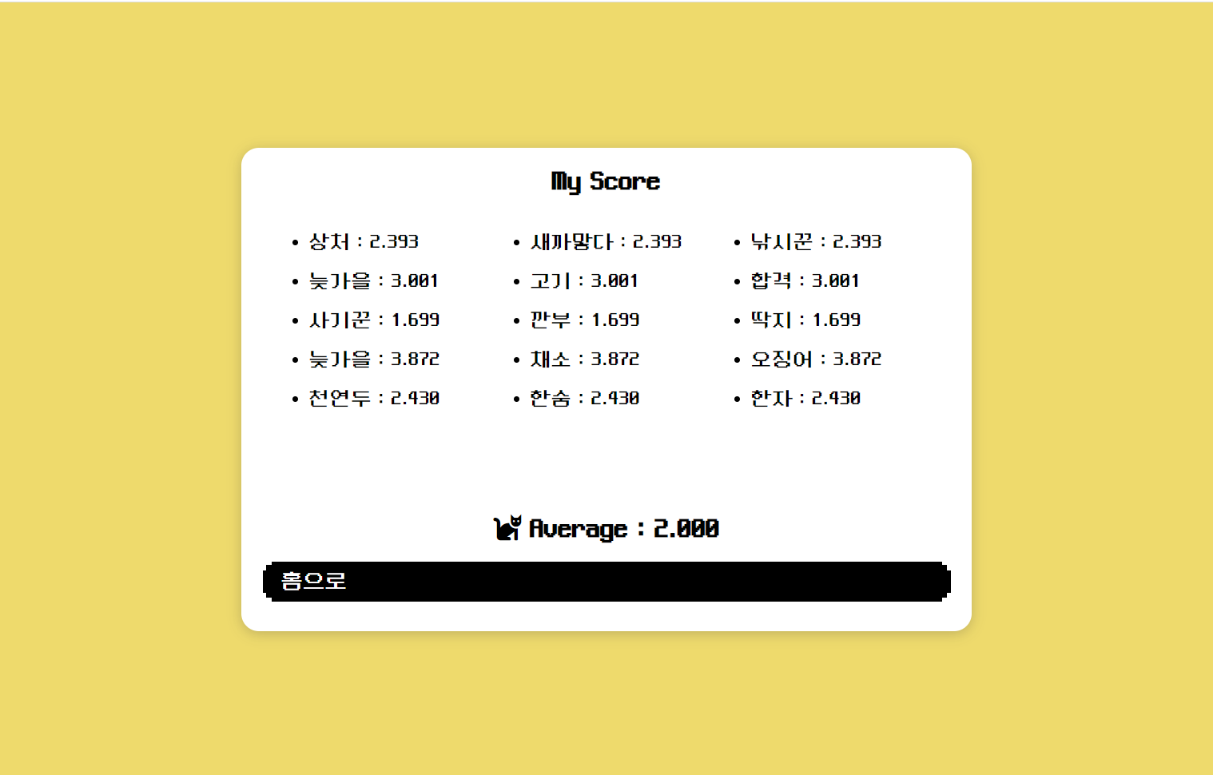
7. 게임하기 - 발음연습
점수 표시

Slide 15
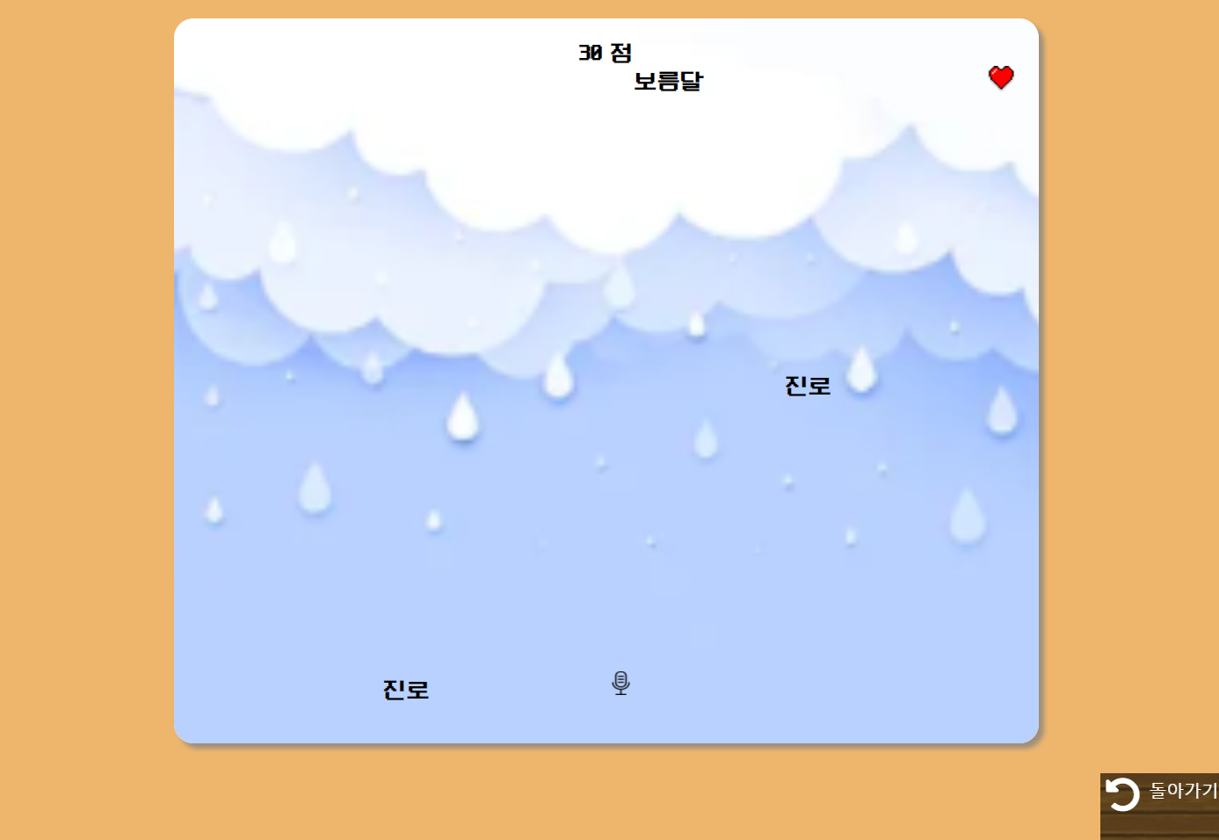
7. 게임하기 - 산성비
MIC 버튼 클릭해 게임 진행

Slide 16
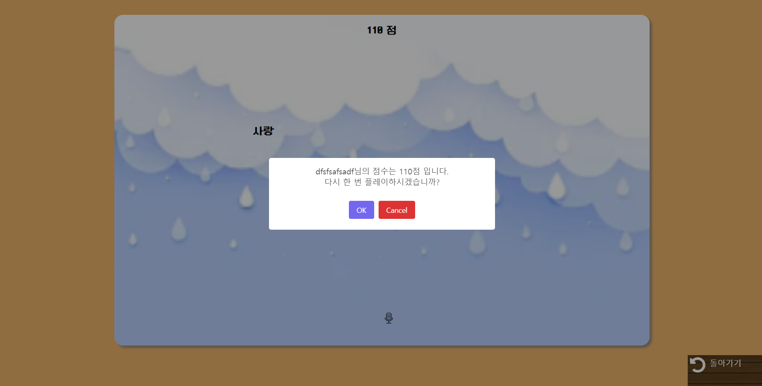
7. 게임하기 - 산성비
게임 끝나면 점수 표시

Slide 17
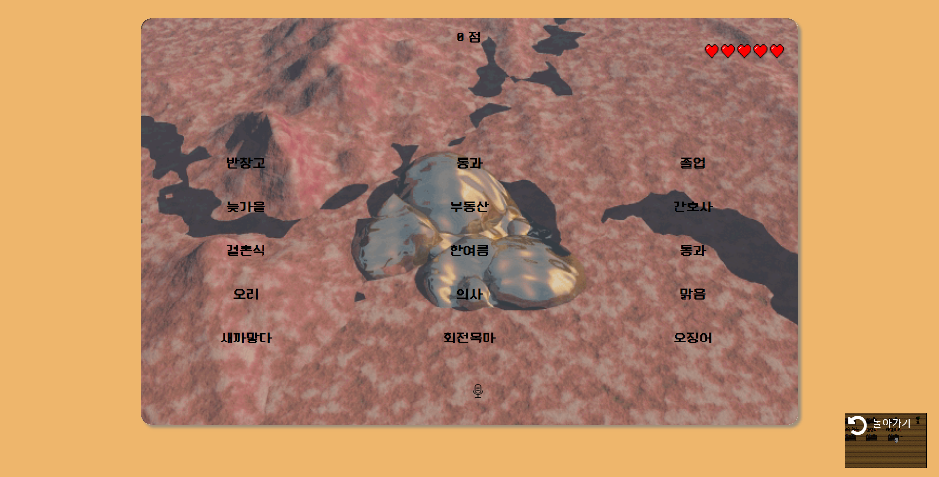
7. 게임하기 - 광산캐기
MIC 버튼 클릭해 게임 진행

Slide 18
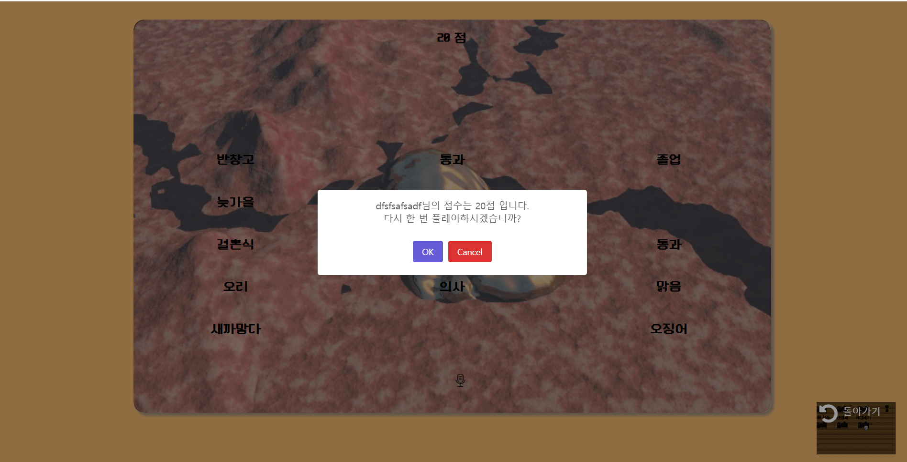
7. 게임하기 - 광산캐기
게임 끝나면 점수 표시

Slide 19
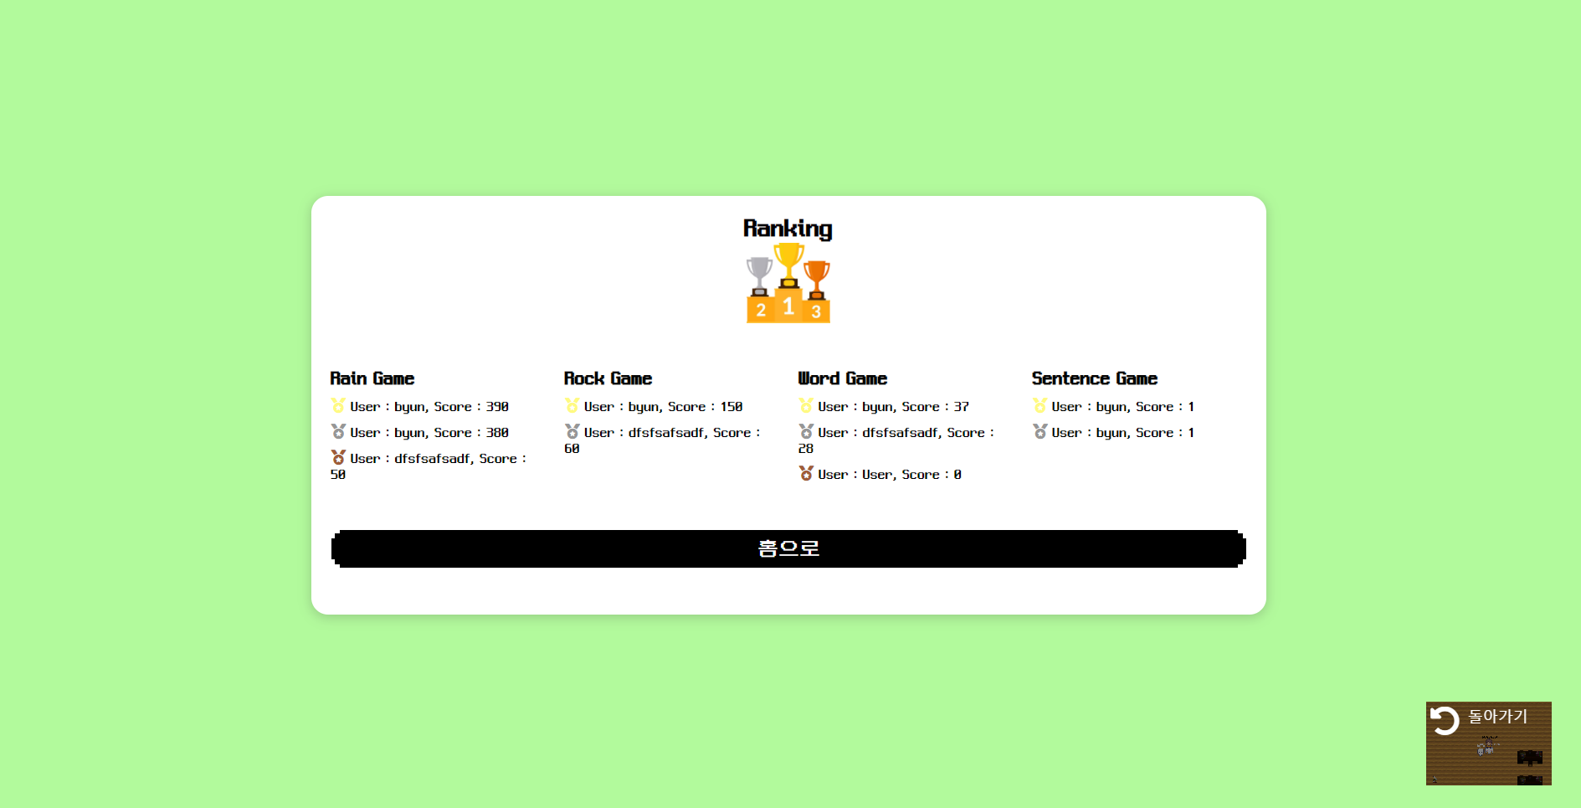
8.랭킹보기
랭킹보기

Slide 20
8.랭킹보기
랭킹보기 npc 에게 다가가 space를 눌러 랭킹보기

Slide 21
1.랭킹보기
랭킹보기

Slide 22
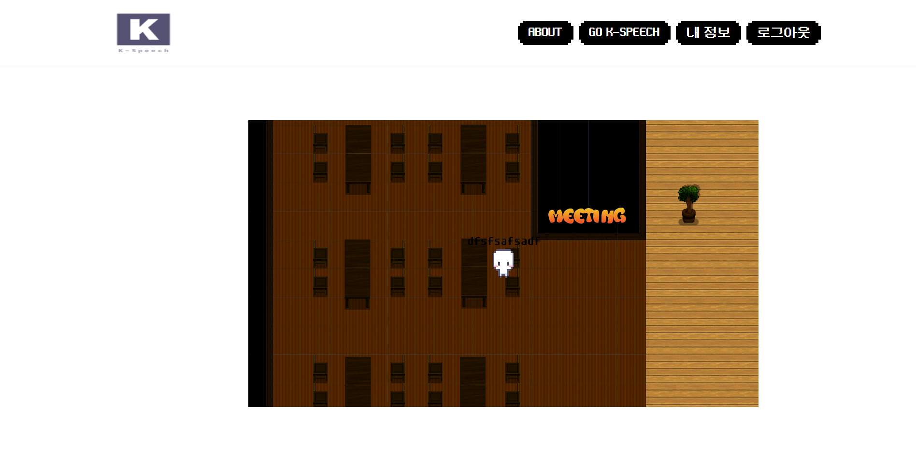
9. 화상채팅
왼쪽의 화상 채팅방으로 이동 후 테이블에서 space

Slide 23
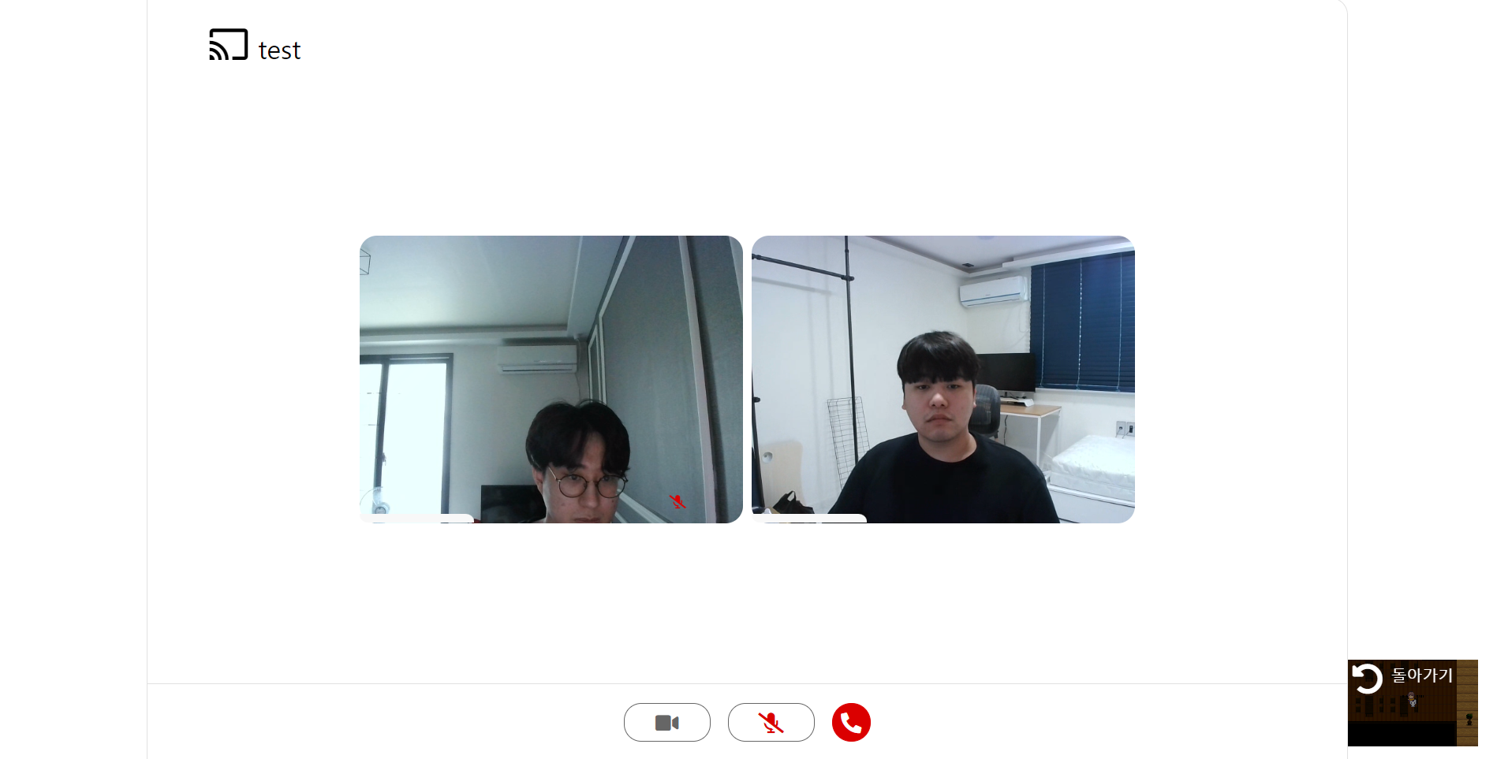
9. 화상채팅
같은 방에 있는사람과 화상 통화

Slide 24

10. 내정보
오른쪽 상단에 내정보 클릭

Slide 25
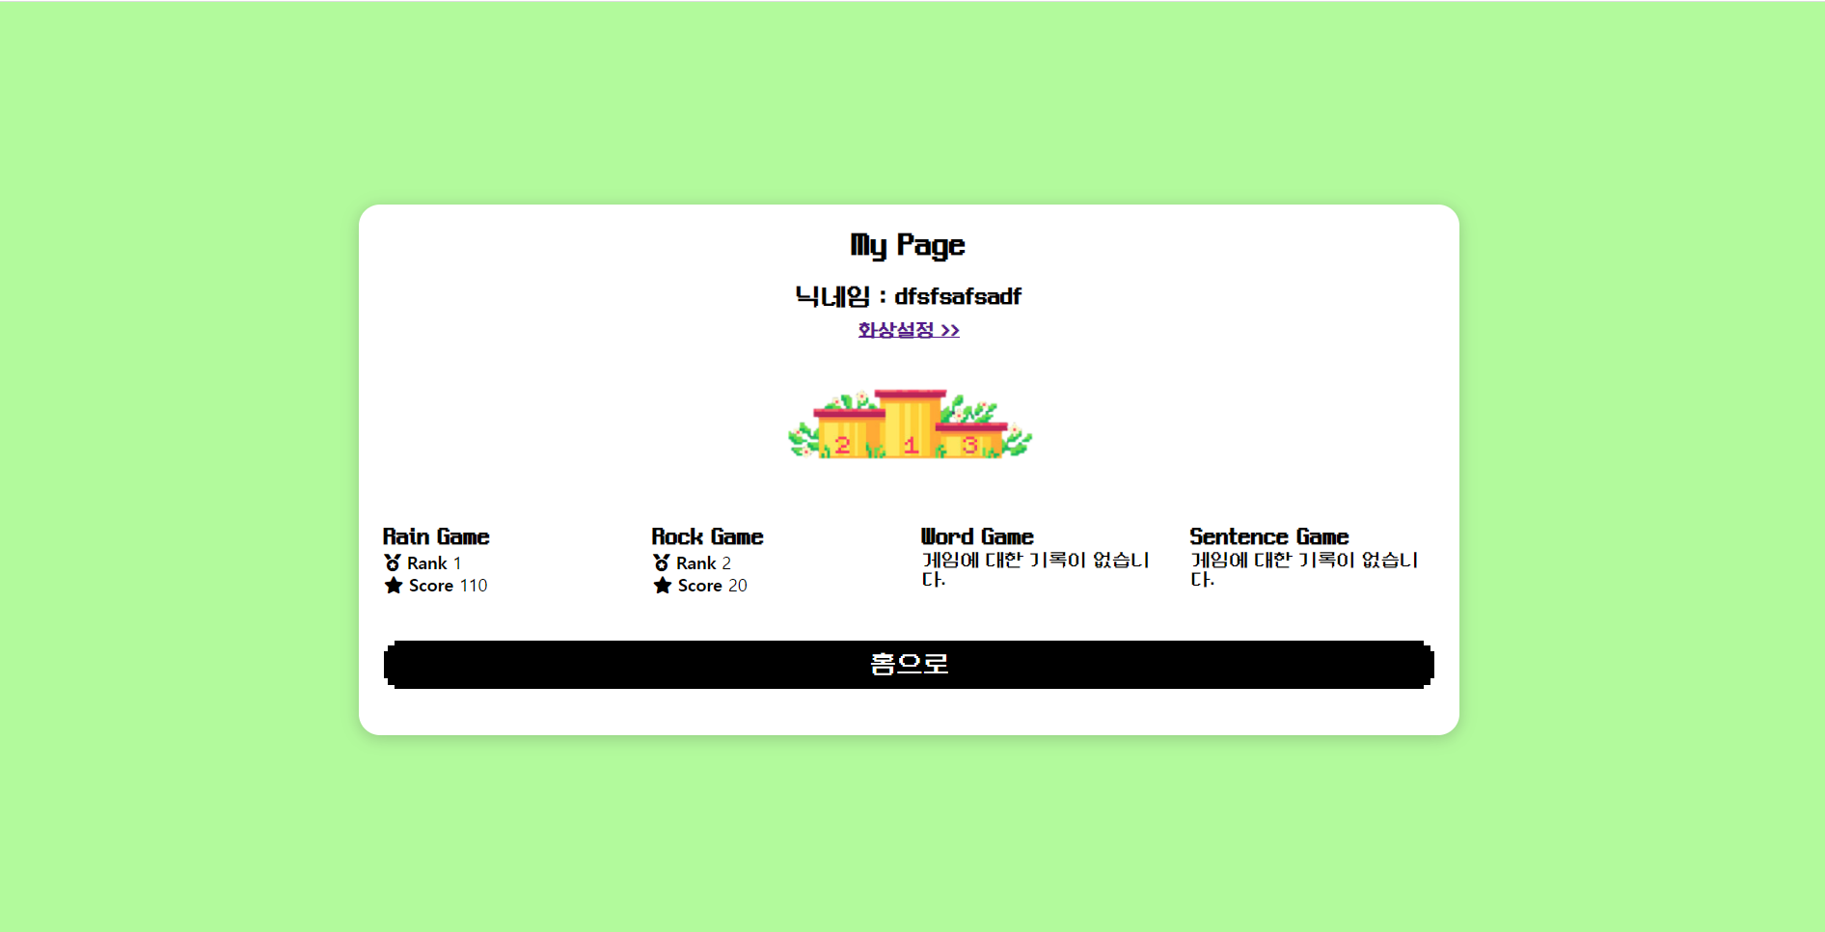
10. 내정보
내정보 출력

